Slide 1
Blackboard Snapshot
Joren Jamar, Viktor Segers, Joeri Temmerman, Kevin Davis

Slide 2
Demo’s
Camera
Remote
App
Website
Backend

Slide 3
Werkverdeling
Joeri: Hardware (camera) + project manager
Viktor: Hardware (Remote)
Kevin: Dashboard app + Docenten interface
Joren: Backend (+ dashboard app en docenten interface)

Slide 4
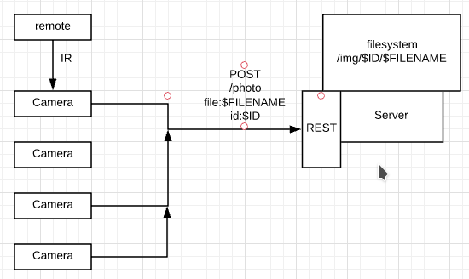
Joeri
Aanpassing IR detectie
Raspberry camera
Camera POST
/photo endpoint

Slide 5
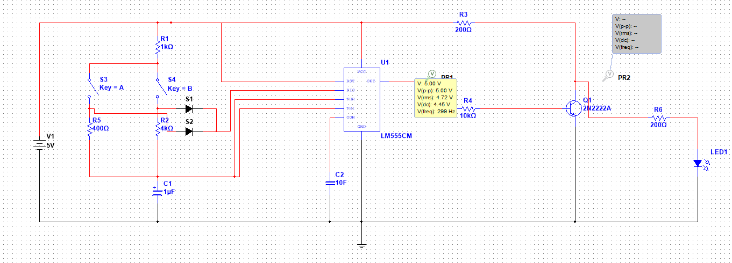
Viktor

Slide 6
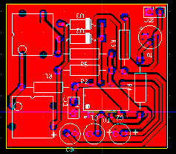
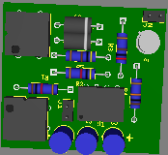
Viktor

Slide 7
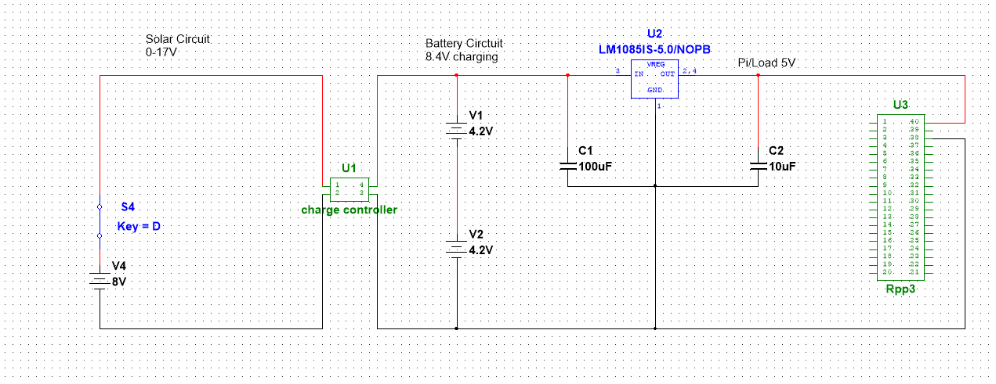
Ruwe schets solarenergy

Slide 8
Joren
Raspberry pi (raspbian)
MYSQL
Phpmyadmin
Debian
Flask
pymysql ➔ sqlalchemy

Slide 9
Kevin
Web Interface -> React
Android application -> Kotlin

Slide 10
Problemen
Backend = python (nieuw)
Zoeken naar libaries
Probleem met 2 tabellen te joinen in de API
React Native leren nam teveel tijd in beslag ➔ Native Android app (kotlin)
PCB print
Nog geen kennis over zonnenpanelen + batterijen
Beperkte management skills

Slide 11
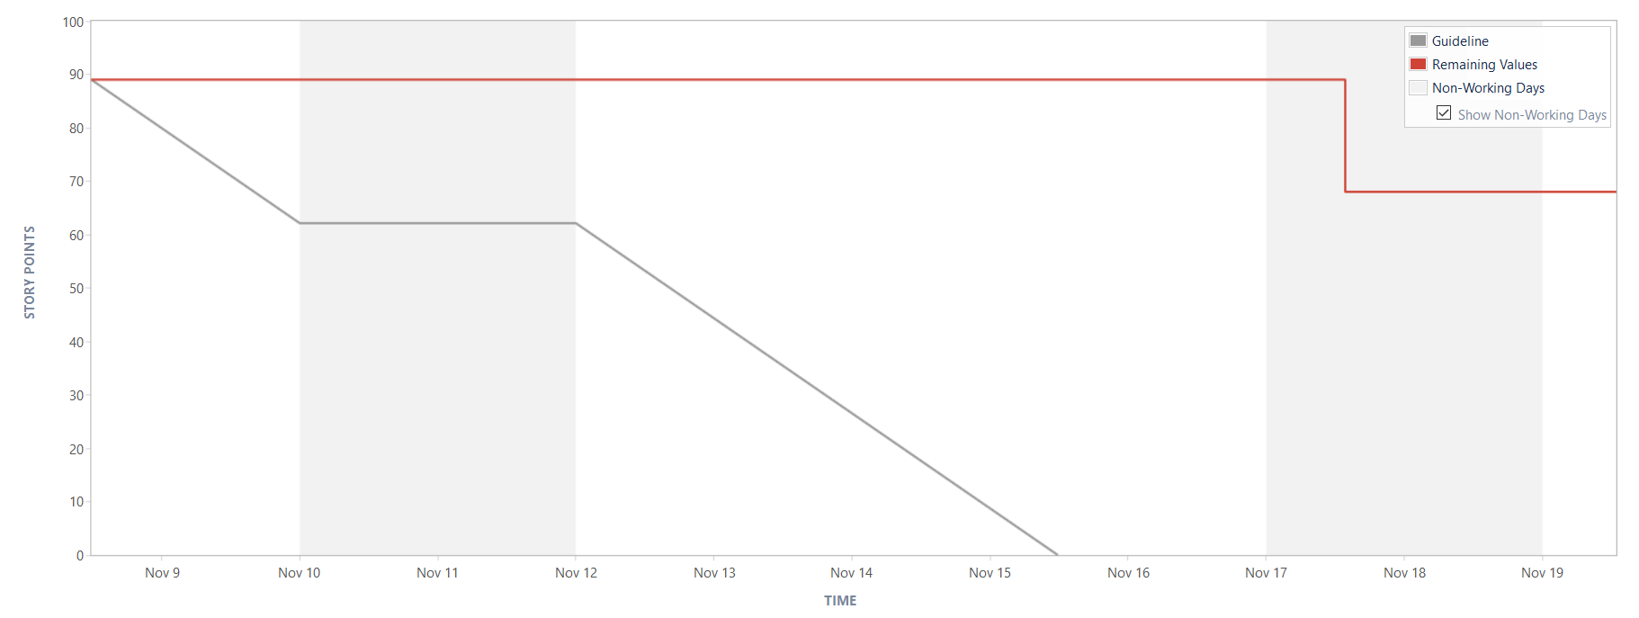
Burndown Chart

Slide 12
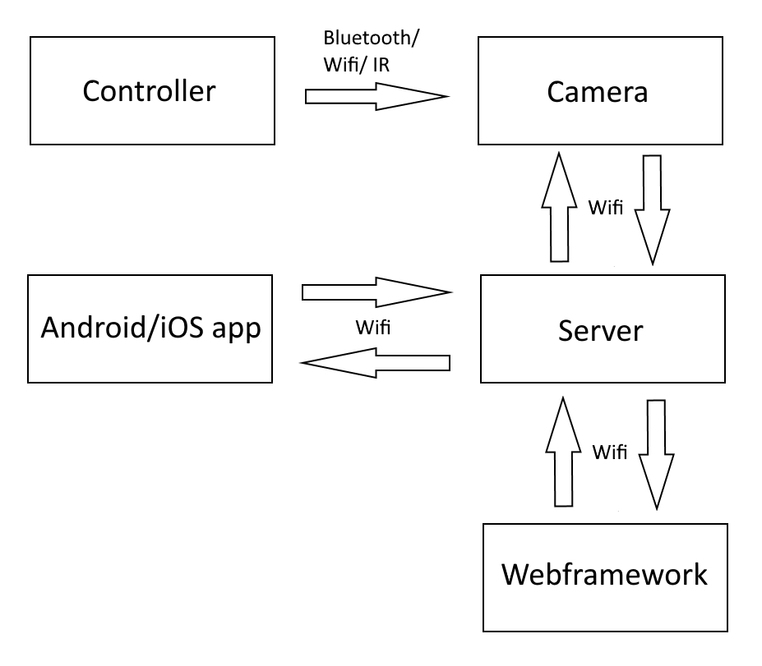
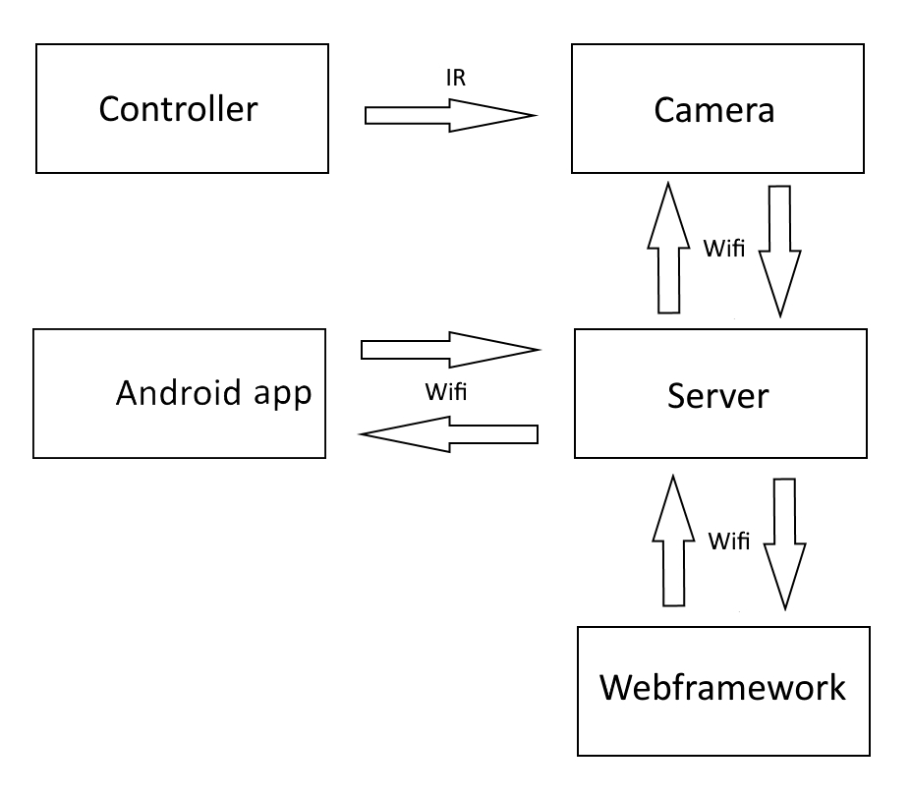
Analyse: Algemene Structuur
OUD:
NIEUW:

Slide 13
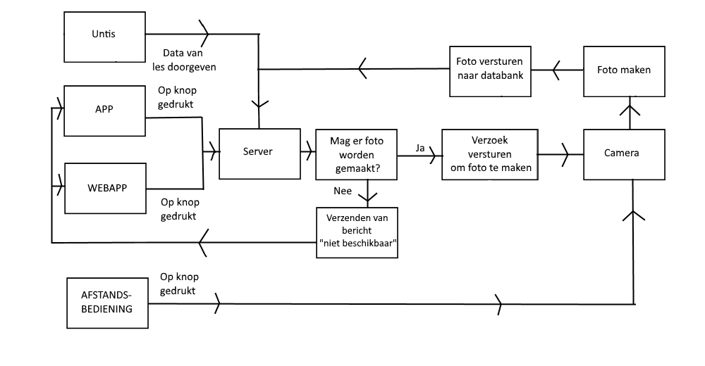
Analyse: foto nemen

Slide 14
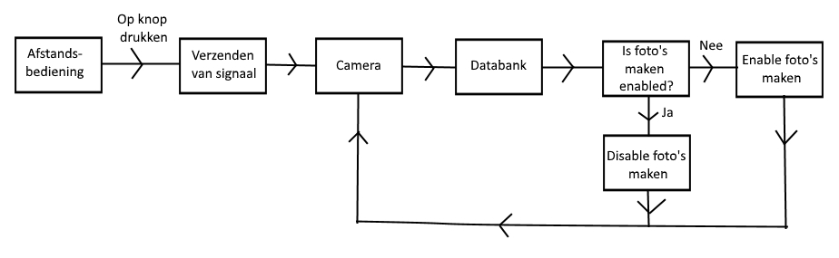
Analyse: enabelen en disabelen

Slide 15
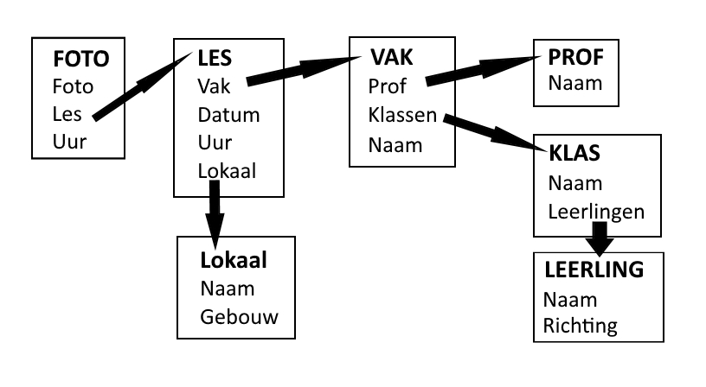
Analyse: Database
OUD:

Slide 16
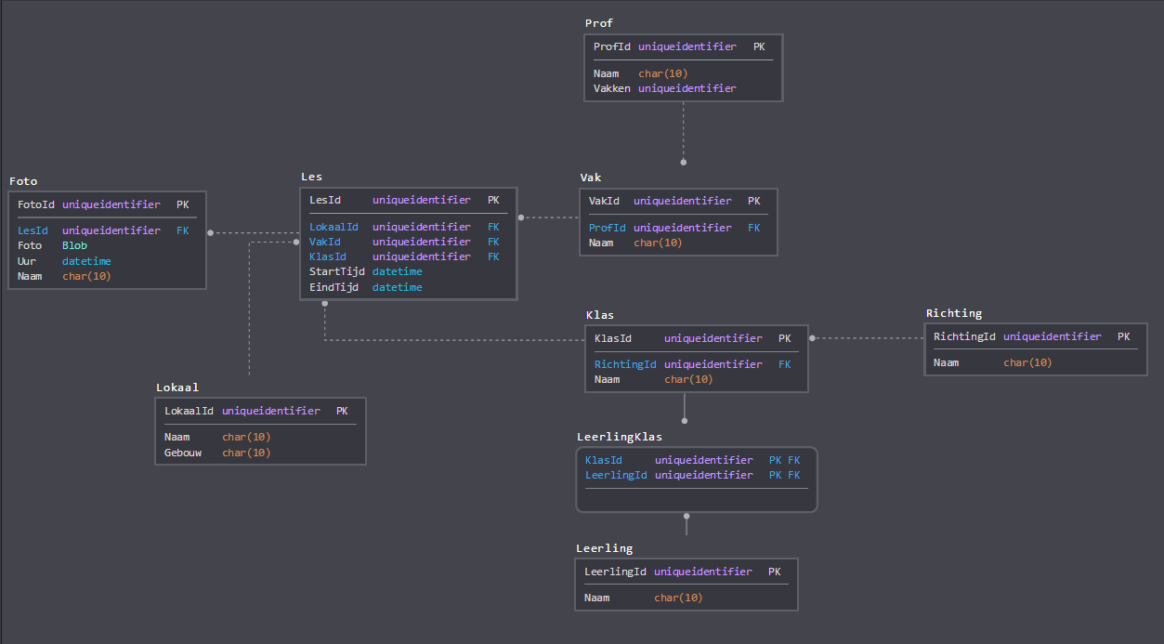
Analyse: Database
NIEUW:

Slide 17
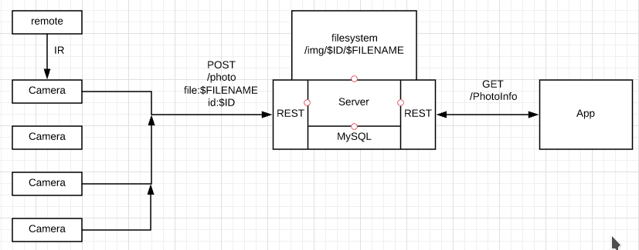
Huidig Schema

Slide 18
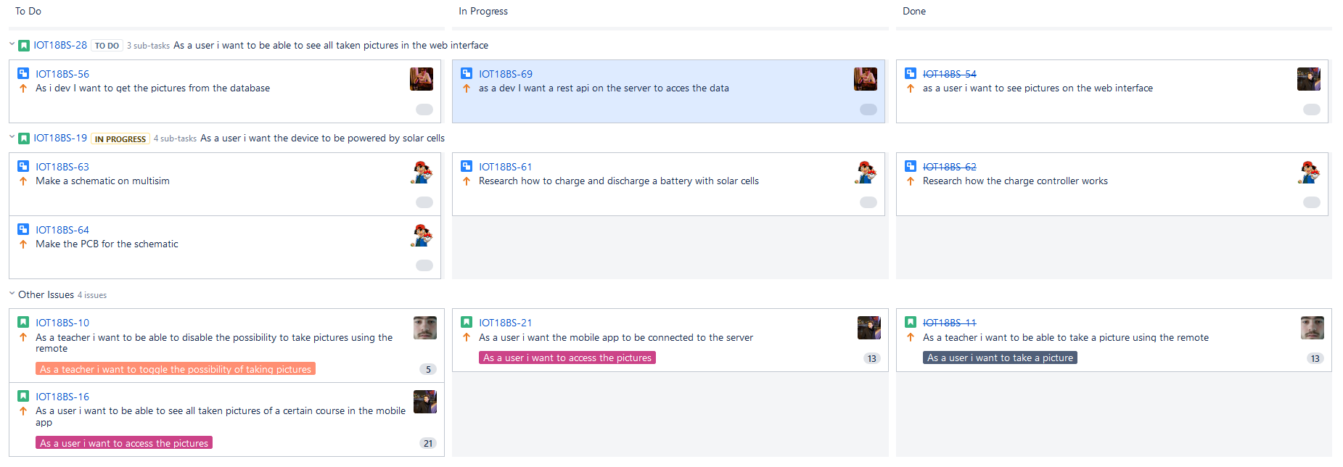
Planning

